Slide 1
Generalisation of recursive doubling for AllReduce: Now with simulation

Slide 2
Motivation
Allreduce 操作是在超级计算机上使用的最重要的操作之一
传统Allreduce操作采用成对交换的递归加倍算法，该算法的步骤数是O(log2n)
随着网络规模的扩大，希望通过减小网络延迟来进一步优化短消息的Allruduce操作，使其性能更好
本文提出一种递归乘法算法来加速，使用消息流水线硬件模型

Slide 3
Allreduce操作

Slide 4
递归加倍算法

Slide 5
非2的幂次方情况
先折叠成2的幂次方形式，然后按2的幂次方进行操作

Slide 6
Model
α：网络延迟的时间 nβ：n个字节传输的时间 nγ：n个字节计算的时间 N：进程数
当n很小（短消息），此时网络延迟对性能影响较大

Slide 7
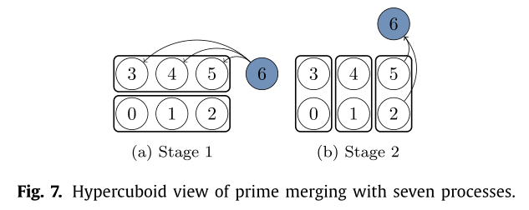
递归乘法算法

Slide 8
Model
αp：延迟成本的一部分可以与后续发送重叠（网络本身的传播延迟时间）
αr：延迟成本中不能重叠的部分（MPI库的关键部分或网络接口中的处理时间）
b：重叠发送的信息数

Slide 9
Model
total cost：
N必须为b的幂次方，这限制了适用性，因此使用一序列的b来保证算法可扩展

Slide 10
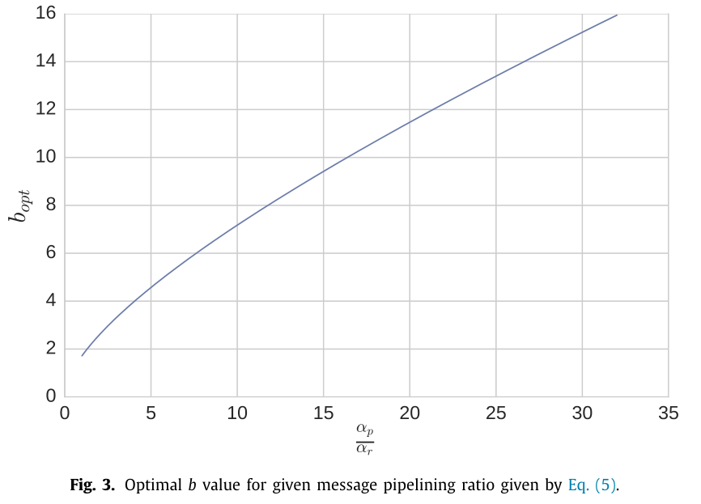
Model
这个提供了一个理论上最佳的调度方案，但是在实际网络中αp和αr是会随网络状况不断变化的。

Slide 11
Results
ARCHER supercomputer, a Cray XC30 machine with 4920 compute nodes, each with two 12-core Intel E5-2697 v2 CPUs.
The environment used was:
•“PrgEnv-cray/5.2.56”
•“dmapp/7.0.1-1.0502.10246.8.47.ari”
•“cray-mpich/7.2.6”
•“pmi/5.0.7-1.0 0 0 0.10678.155.25.ari”
•“ugni/6.0–1.0502.10245.9.9.ari”
The interconnect is the Cray Aries in a Dragonfly topology.
所有测量均使用单个8字节整数的Allreduce求和运算执行

Slide 12
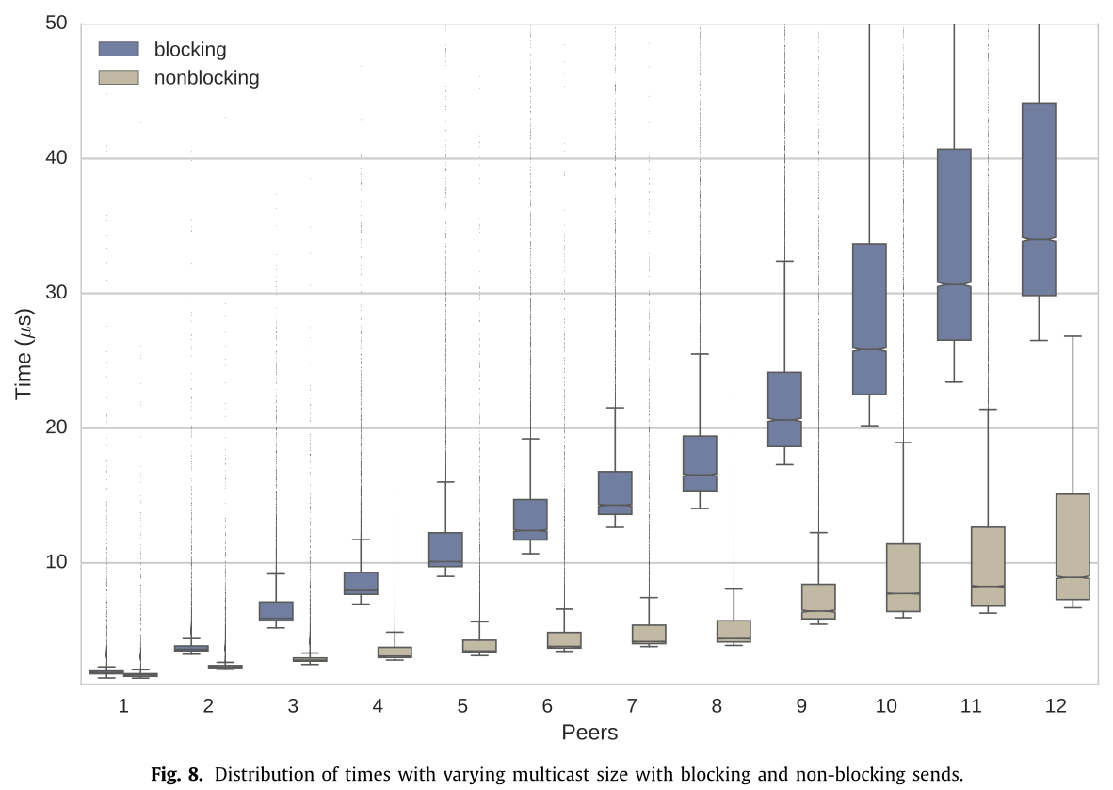
Multicast performance
对1到8个同伴的中位数和最小值进行线性回归得到如表所示的值

Slide 13
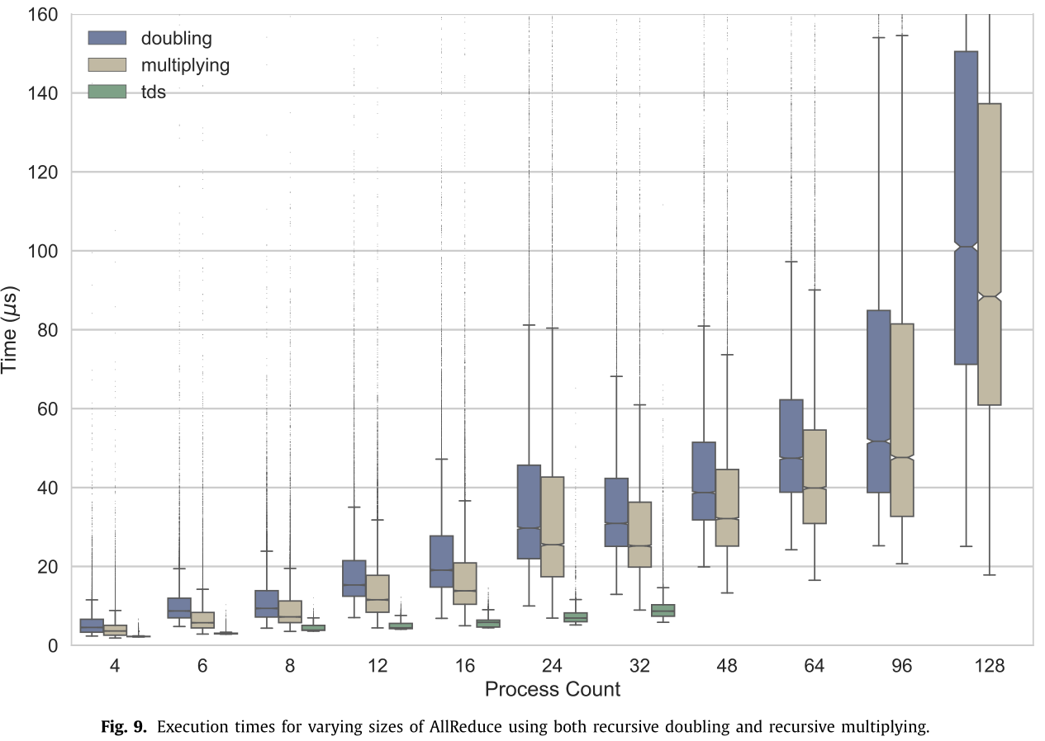
Allreduce调度对比

Slide 14
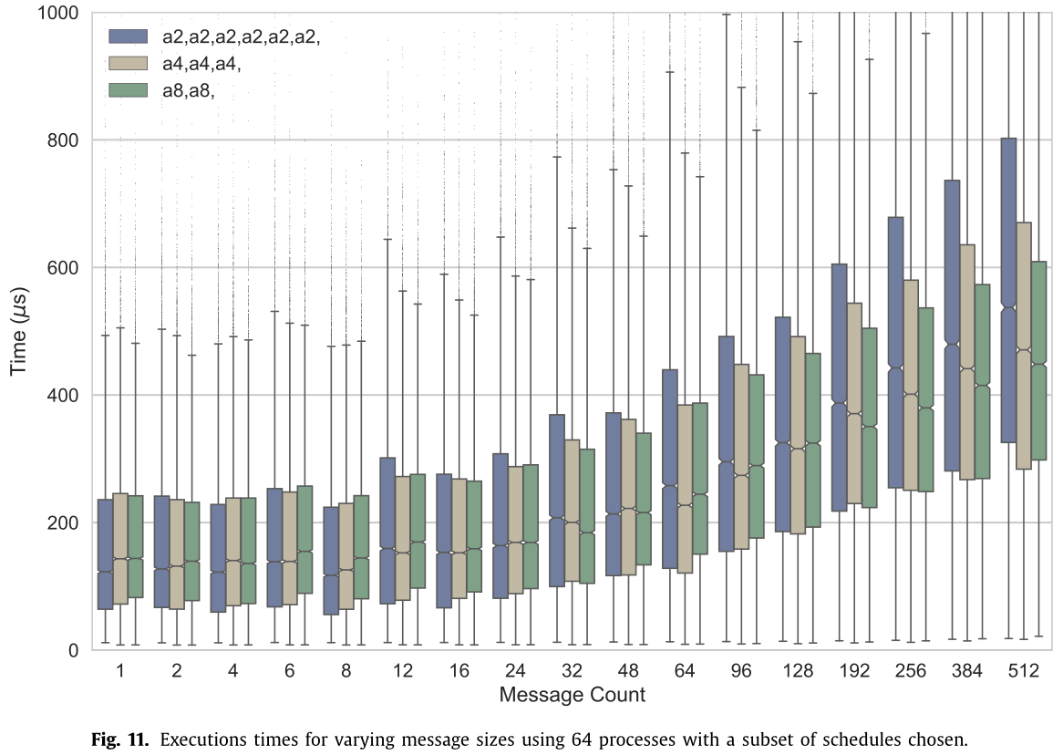
消息大小的影响（<4K）

Slide 15
Allreduce model comparison
理论值与实际值之间的差异可能是由于过程到达时间的偏斜所致。随着AllReduce大小的增加，此过程也增加，因为进程延迟的可能性更大。

Slide 16
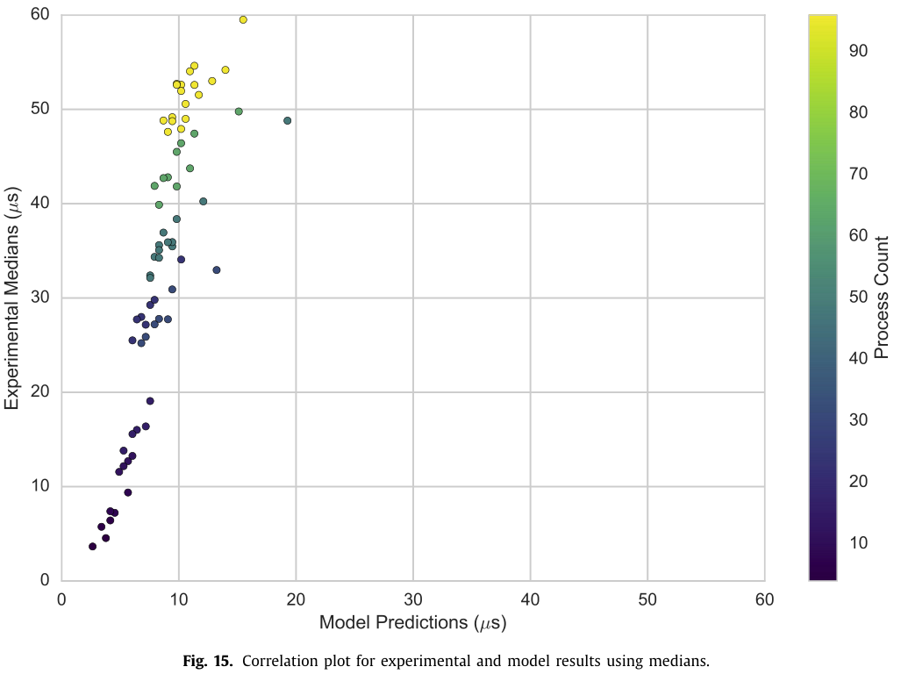
Experimental-model correlation

Slide 17
Cray MPI comparison
mpich中实现的Allreduce操作和文中的递归加倍算法（rd）的性能差不多，文中提出的递归加倍算法性能在中位值和最小值上都是小于前面两者，也就是性能最好的。

Slide 18
Simulation
定制的模拟器用于弥合实验结果与理论预测之间的差距。模拟器用于分析和可视化给定算法的行为或递归乘法的调度表。
通过使用基于Python编写的LogGOPSim的宽松设计来实现的，该设计具有灵活性。
仿真器围绕模型的概念构建，该模型被实例化为机器对象。为机器提供了一个程序对象，它根据模型进行仿真。另外，该模型可以注入机器的属性，例如噪声或拓扑效果。

Slide 19
AllReduce程序图
StartTask任务类型可以在程序图中找到进入节点。在模拟器中遇到的任务类型不需要执行任何模拟时间。
PutTask任务类型是最重要的任务，因为它描述了进程之间put通信的抽象操作。
ComputeTask任务类型来模拟给定的本地计算，例如应用程序中的计算阶段。
Notes:
程序被编码为有向无环图，在每个节点上都有一个与元数据相关的任务。这允许通过机器的模型实现遍历图形，从而执行控制流程。任务是通用操作，位于执行任务的模型的范围内。图17显示了使用以下任务类型的图示：

Slide 20
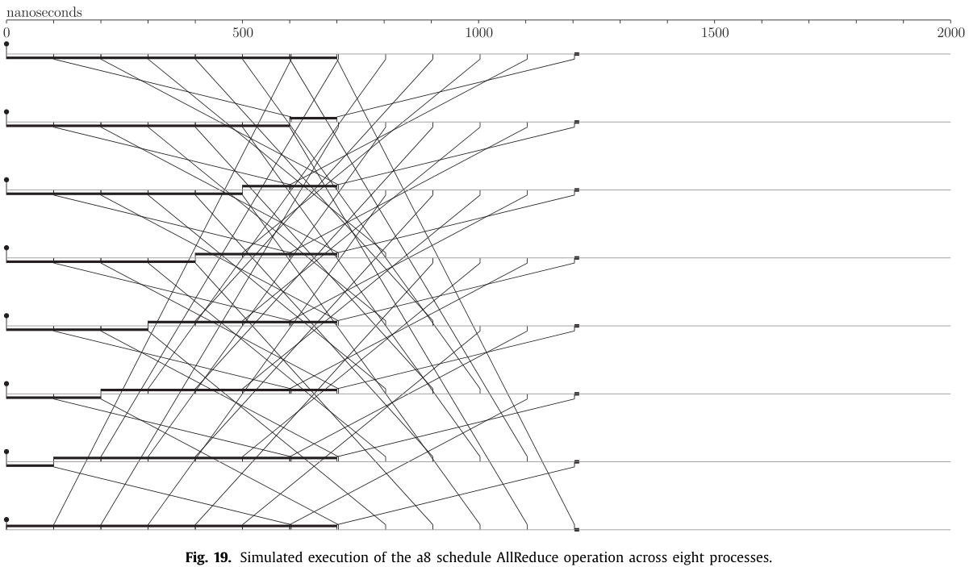
Recursive multiplying analysis
Notes:
其延迟设置为500 ns，流水线延迟设置为10 0 ns，带宽项设置为每字节0.4 ns。计算任务设置为十纳秒。由于本地计算成本较低，因此不重要。图18示出了递归加倍调度的执行。可以看出，在这种情况下不会发生重叠，因为每个发送过程都在等待消息到达接收过程。相比之下，图19显示了在单个阶段内所有消息流水线的极端情况。如前所示，消息流水线处理使多播阶段的执行速度明显加快。

Slide 21
Conclusions
介绍了递归乘法算法，它是对MPICH中用于小消息AllReduce操作的成对交换算法的最新递归加倍的概括。实验显示在ARCHER Cray XC30上与递归加倍算法相比，递归乘法算法将执行时间减少8％至40％。
如果将来硬件设计支持更高程度的消息流水线，由于算法扇出的增加，AllReduce操作的时间可能会进一步缩短。这将减少算法的关键路径，或者以相同的阶段数增加整个机器的范围。网络将需要相应地增加带宽能力，以支持增加数量的消息。

Slide 22
Ring AllReduce
Ring算法默认把每个节点的数据切分成N份。当然，这要求数据块中的元素个数count =S/sizeof(element)大于N
第一阶段通过(N-1)步，让每个节点都得到1/N的完整数据块。
第二阶段通过(N-1)步，让所有节点的每个1/N数据块都变得完整。

Slide 23
改良Ring算法（2018年腾讯机智团队）
随着节点数的增多，单个ring越来越庞大，延迟将不可接受。
是2D的一种形式，组内reduce->组间allreduce->组内broadcast，这种方法意在充分利用组内的高带宽的同时，弱化组间的低网络带宽带来的影响。

Slide 24
2018年7月IBM提出3D-Torus算法
主要思想是考虑了节点间不同switch的带宽不同，从而做出不同的分解。
Step1：在节点内(同一个S0.X的switch下，带宽w0)同时执行四个reduce-scatter操作
Step2：在节点间(同一个S1.X的switch下，带宽w1)同时执行六个reduce-scatter操作
Step3：在节点间同时执行六个reduce-scatter操作（A0-C0, A1-C1, A2-C2,B0- D0, B1-D1, B2-D2）
Step4：all-gather将以完全相同但相反的顺序执行，最终完成all-reduce。
此种方法考虑到了一般机房内的3层拓扑结构（机器内->机器间交换机->上层交换机/路由器）

Slide 25
思考
对于聚合通信的操作可以考虑对短消息或者中长消息的通信场景下进行优化，对短消息要最小化网络延迟，对中长消息要最小化网络的带宽。
Allreduce操作的优化可以从提出新算法上或者结合硬件的特性来做优化。
提出模型、算法和应用场景后都需要大量实验或者模拟来分析其中的参数配置，以尽可能优化特定场景下的操作性能。

